Slide 1
VI Fórum de Gestão e Inovação do COMUNG PACTO PARA O DESENVOLVIMENTO E INOVAÇÃO
06 de novembro de 2018
Notes:
1
1
1
1

Slide 2
Princípios e Marco Lógico da Inovação
Elevação do dinamismo econômico sustentável e
dos indicadores de desenvolvimento
Ampliação das competências inovativas e sua efetiva aplicação econômica
OBJETIVOS
Soluções tecnológicas para agregar valor ao processo produtivo
Inovação aplicada - Maior produtividade e competitividade
Setor público
Setor Acadêmico
Parques Tecnológicos
Empresas e startups
Entidades e Associações Setoriais
ATORES
Diretrizes de Inovação 2018-2028
Prioridades e Linhas de Ação
FOCO

Slide 3
APRESENTAÇÃO
O conjunto - VISAO, OBJETIVO ESTRATEGICO e DIRETRIZES 2018-2018 - abaixo descrito é fruto de um trabalho realizado pelo Conselho Estadual de Ciência e Tecnologia, em três fases: 1) consulta através de uma pesquisa on-line que contou com 316 participantes e 2) workshop de trabalho com a presença de 36 pessoas pertencentes aos segmentos do Governo, iniciativa privada, academia, parques e incubadoras, instituições setoriais e 3) Seminário Diálogos coma interação com 53 membros de secretarias de estado 4) Pesquisa de Tendências Setoriais com 140 empresas integrantes de Arranjos Produtivos Locais, Polos Regionais e Clusters.

Slide 4
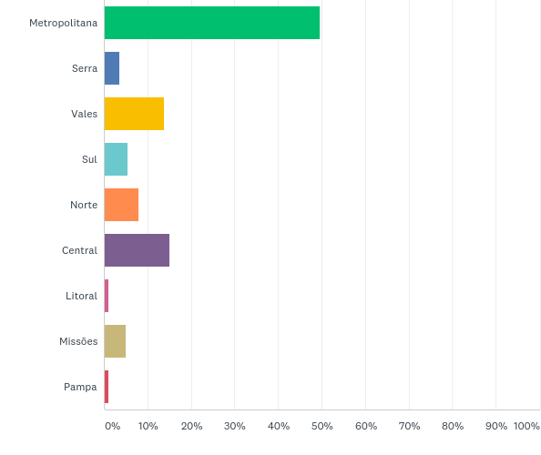
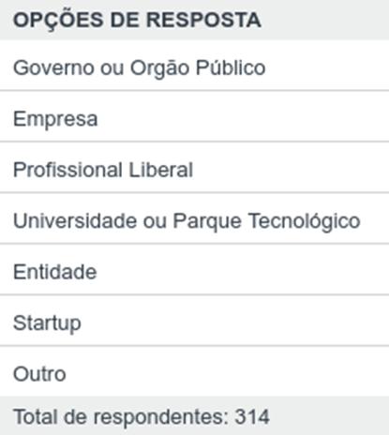
PESQUISA DIGITAL - Necessidades x Inovação
Target: Ecossistema de Inovação - Universidades, Parques Tecnológicos, Incubadoras, Líderes do Empresariado, Startups, Entidades e Associações
de Classe, Governo e órgãos ligados à C&T.
314 Questionários recebidos.
PESQUISA DIGITAL – INOVAÇÃO COMO FATOR CRITICO PARA GERAR DESENVOLVIMENTO
Prioridades e Necessidades de Mercado | Média Ponderada
Aproveitamento de Talentos; | 4,56
Articulação para a captação de Recursos para Inovação; | 4,54
Cooperação e transferência de Conhecimento pelos principais atores estaduais envolvendo CT&I; | 4,46
Educação para o desenvolvimento de talentos; | 4,45
Aumento da taxa de inovação nas Empresas; | 4,42
Ambiente favorável à inovação; | 4,42
Estímulo à Interconexão de setores portadores de futuro aos processos de criação e desenvolvimento de produtos em setores tradicionais; | 4,35
O RS como um locus para sediar centros de inovação da rede privada; | 4,26
Mobilização e conscientização geral da sociedade sobre o tema INOVAÇÃO & DESENVOLVIMENTO; | 4,24
Articulação das diversas Plataformas de inovação; | 4,22
Foco nos resultados com a divisão de responsabilidades e negociações entre governo, universidades e empresas; | 4,22
Governança e responsabilidade; | 4,12

Slide 5
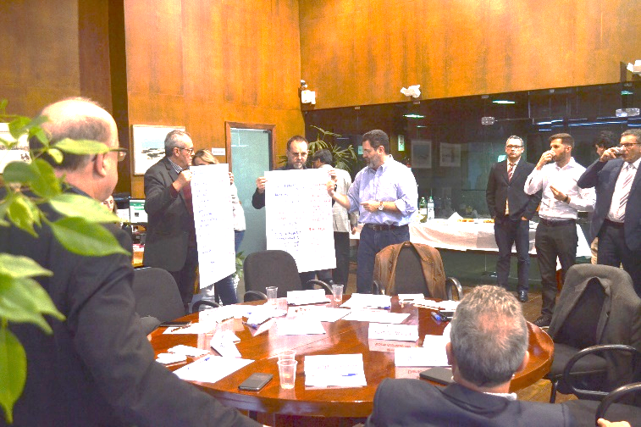
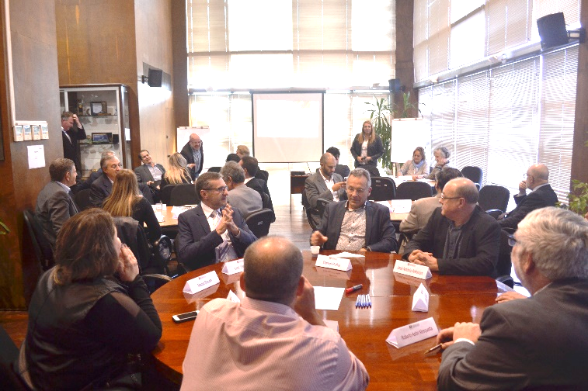
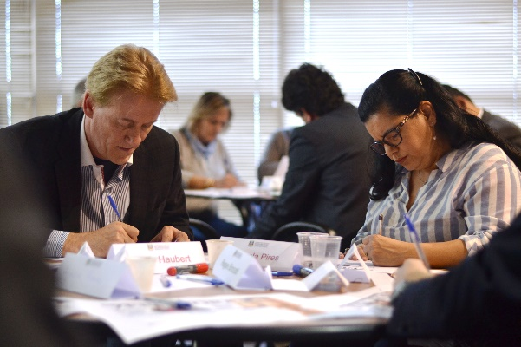
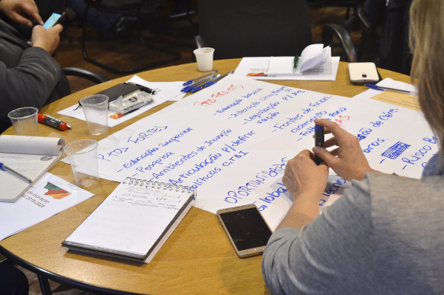
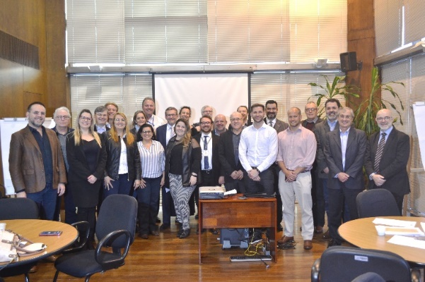
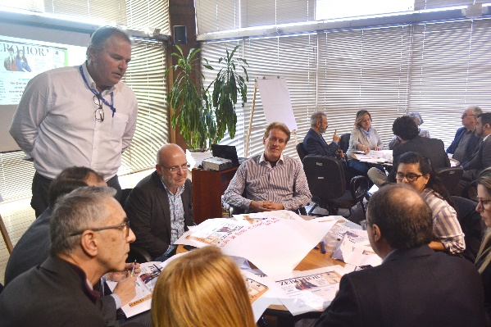
Workshop Diretrizes de Inovação RS 2018-2028
Presença de 30 lideranças que
compõem a tripla hélice da Inovação
Universidade - Governo - Empresas
Cenários Globais de Inovação
Elaboração Visão de Futuro
Análise Mercadológica - SWOT
Realidades x Prioridades - GUT
Macro Diretrizes de Inovação
Ações Prioritárias
“Construção pelo conhecimento, participação e cooperação.”

Slide 6
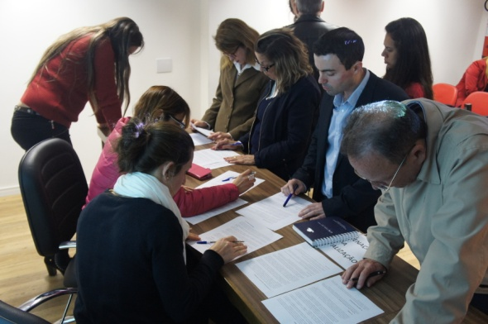
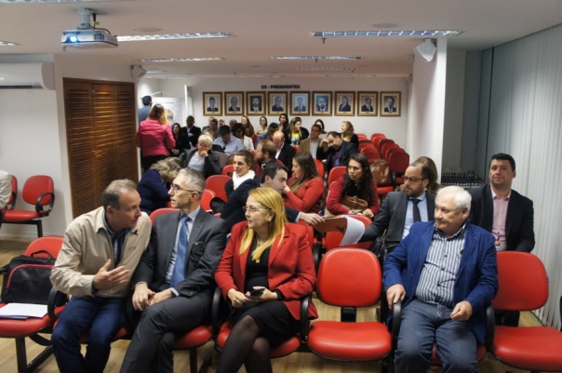
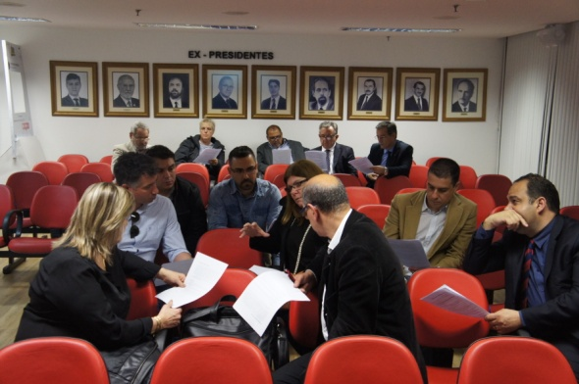
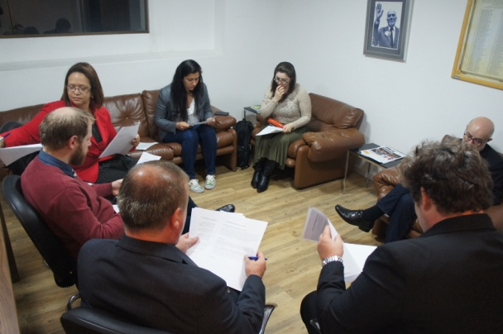
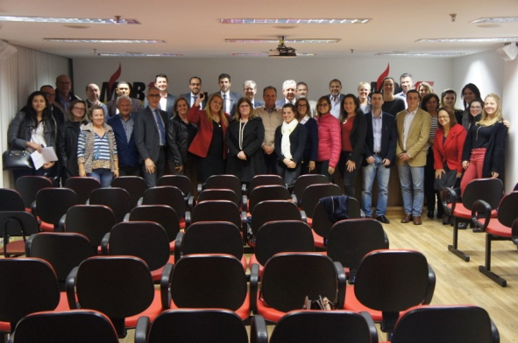
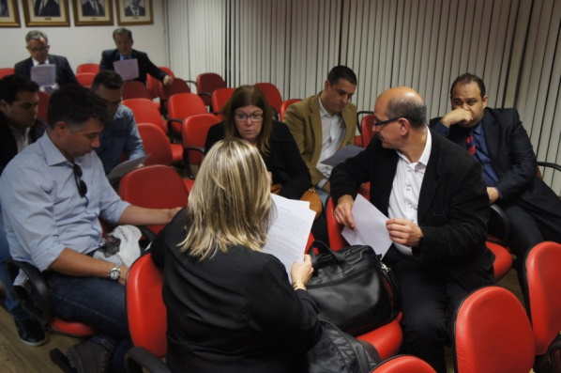
Seminário Diálogos com o Governo
Participação de +50 membros de secretarias de estado
SME – SDECT – SPGG
Análise de cenários
Contextualização da estratégia
Macro Diretrizes de Inovação
Prioridades e linhas de ação
“Mobilizando pessoas, desdobrando estratégias e debatendo linhas de ação.”

Slide 8
VISÃO:
Rio Grande do Sul, um estado de inovação. O Rio Grande do Sul como referência nacional no uso da inovação como transformadora do seu dinamismo sócio econômico crescente. Nosso Estado com desenvolvimento baseado em empreendedorismo e na geração de PIB de alto valor agregado.
OBJETIVO ESTRATEGICO:
Dobrar o crescimento do PIB, entre 2018 e 2028, gerando desenvolvimento econômico e social de alto impacto no RS, tendo como principal instrumento a inovação e o empreendedorismo, visando a modernização de setores tradicionais da economia e da inserção de novas economias portadoras de futuro.

Slide 9
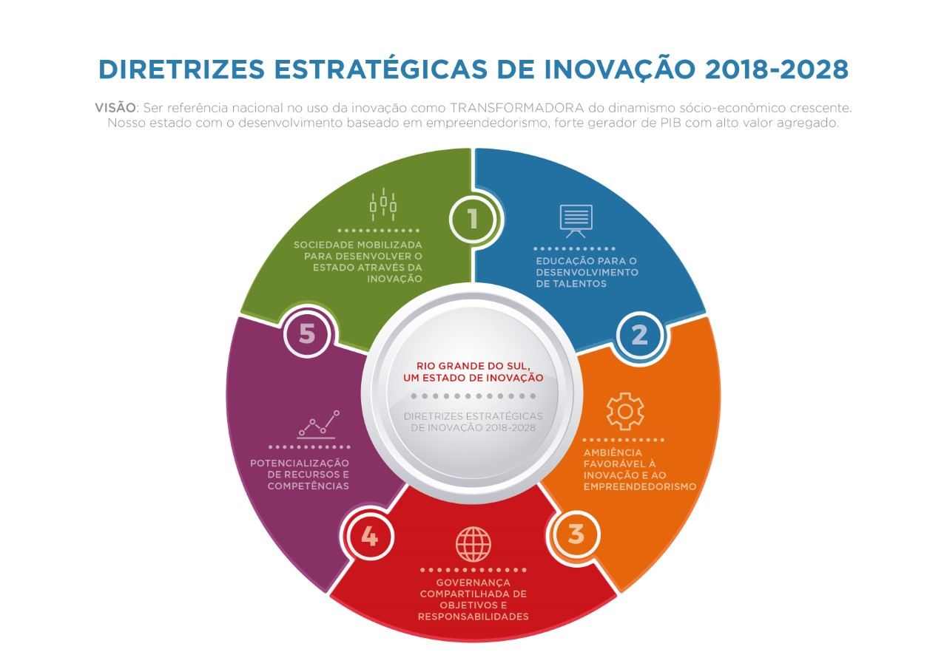

Slide 10
DIRETRIZES ESTRATEGICAS 2018-2028:
1. Educação para o desenvolvimento de talentos
Macro Objetivos:
Ampliar as competências cognitivas e o desenvolvimento de conhecimento e habilidades relativos à ciência, tecnologia, engenharia e matemática no ensino básico - matérias chave para desenvolver capacidades inovativas que venham a agregar vantagens produtivas. (Base acrônimo STEM – National Science Foundation – EUA).
Despertar o interesse de jovens para carreiras, de formação técnica e superior, que integram os setores portadores de futuro, de ênfase da economia do conhecimento, como biotecnologia, nanotecnologia, tecnologia da informação, microeletrônica, novas energias e energias renováveis.
Elevar o índice regional de proficiência na aprendizagem de uma língua estrangeira, com ênfase no idioma inglês – tida como a língua franca global e principal idioma no mundo dos negócios.
Inserir o ensino da computação e da lógica de programação na educação básica.

Slide 11
DIRETRIZES ESTRATEGICAS 2018-2028:
2. Ambiência Favorável à Inovação e ao Empreendedorismo
Macro Objetivos:
Modernizar o arcabouço legal em âmbito estadual, propondo uma legislação avançada, em concordância mínima com o Marco Legal da Ciência, Tecnologia e Inovação (lei 13.243/2016), trazendo segurança jurídica para o setor.
Ter incentivos para criação de novas empresas de base tecnológica (spin-offs ou start-ups) - inclusive a partir de empresas, centros de P&D públicos ou privados e parques e incubadoras tecnológicas.
Desenvolver políticas que estimulem o trasbordamento do ambiente de inovação contido nos parques e incubadoras tecnológicas para a sociedade, contemplando maior número de empresas e facilitando o acesso e a adoção da inovação como instrumental estratégico de desenvolvimento das regiões do RS.
Qualificar a infraestrutura de rede e sistemas interligados nos principais polos econômicos existentes e aos portadores de futuro.

Slide 12
DIRETRIZES ESTRATEGICAS 2018-2028:
2. Ambiência Favorável à Inovação e ao Empreendedorismo
Macro Objetivos:
Interconectar setores portadores de futuro aos segmentos tradicionais da economia.
Aproximar talentos da academia às empresas para gerar inovação aplicada aos negócios.
Otimizar tempo, recursos e resultados para a inovação, viabilizando a complementaridade nos ambientes de inovação existentes.

Slide 13
DIRETRIZES ESTRATEGICAS 2018-2028:
3. Governança compartilhada de objetivos e responsabilidades
Macro Objetivos:
Formação e manutenção da Governança: Incentivar a inclusão, participação, articulação e cooperação mutua de todos os agentes que tenham interface direta no binômio Desenvolvimento - Inovação: governo, instituições de ensino e pesquisa, instituições setoriais, parques e incubadoras e empresas.
Consolidação das Diretrizes Estratégicas 2018-2018 como eixo comum de interesse de todos os integrantes.
Criar objetivos e metas compartilhadas. Fomentar a construção cooperada de um efetivo sistema regional de inovação, através da execução cooperada do conjunto de ações estratégicas que conduzam o estado do RS a uma condição diferenciada de desenvolvimento econômico.
Consolidar um conjunto de escolhas estratégicas - setores foco - para a busca de excelência, considerando o desafio do determinismo demográfico de futuro do RS - Produzir mais PIB com menos PEA.
Integrar estruturas já existentes de organização social e produtiva - APLs, Polos Regionais, Parques e Incubadoras - como aceleradoras do processo de inovação e de descentralização do desenvolvimento.

Slide 14
DIRETRIZES ESTRATEGICAS 2018-2028:
4. Potencializarão de recursos e competências
Macro Objetivos:
Fortalecer setores estratégicos, transversais na economia, com o objetivo de agregar valor à produção de diferentes setores produtivos da economia gaúcha.
Ter um banco de projetos estratégicos e de alto impacto no desenvolvimento econômico do estado do RS, alicerçados na cooperação público privada institucional. Fomentar a criação de instrumentos de financiamentos focados em startups.
Avançar na redução da burocracia para cooperação público privada.
Possuir política pública diferenciada de uso do poder de compra do Estado para insumos e serviços tecnológicos com origem em micro e pequenas empresas de base tecnológica estabelecidas no RS.
Ter um banco de competências em CT&I estruturado, a serviço do desenvolvimento produtivo.

Slide 15
DIRETRIZES ESTRATEGICAS 2018-2028:
5. Sociedade motivada para desenvolver a inovação
Macro Objetivos:
Estruturar um programa de mobilização, a exemplo do PGQP, objetivando o compromisso da sociedade com o binômio desenvolvimento-inovação.
Promover divulgação, participação e transparência nas ações e resultados de inovação junto a sociedade.
Ampliar a visão geral de inovação como um agente de melhoria da qualidade de vida e fator crítico para o desenvolvimento sustentável.
Incluir o tema da Inovação como tema transversal nos programas e projetos do Acordo de Resultados do Governo do RS e de todos os órgãos e autarquias vinculados.
Incluir o tema da Inovação como tema transversal nos programas e projetos das instituições empresariais.

Slide 16
OBRIGADA!
Susana Kakuta
Secretária do Desenvolvimento Econômico, Ciência e Tecnologia
Secretária de Minas e Energia

